Slide 1
Навчально-науковий інститут атомної та теплової енергетики
Кафедра інженерії програмного забезпечення в енергетиці
РОЗРОБКА ПРОГРАМНОГО ЗАБЕЗПЕЧЕННЯ МОДЕЛЮВАННЯ ВІДДАЛЕНОГО КОНТРОЛЮ
виконав: студент групи ТВ-22 Сівоздрав Артем Миколайович
керівник: ст. викладач Сарибога Ганна Володимирівна
2026 рік

Slide 2
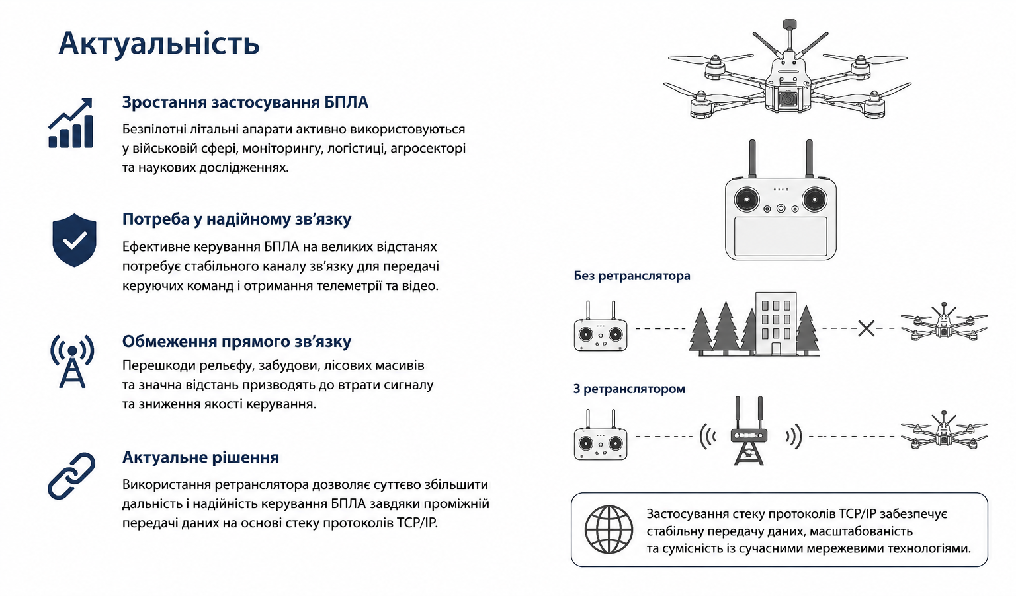
Notes:
Сфера FPV-керування набула безпрецедентної актуальності через унікальне співвідношення низької вартості апаратів та їхньої надвисокої маневреності. На відміну від класичних автономних БПЛА, ручне FPV-пілотування забезпечує нульову затримку реакції. Це дозволяє оператору виконувати надскладні завдання в умовах щільної забудови, лісових масивів та активних радіоперешкод, що зробило ці дрони критично важливим інструментом як у промисловому секторі, так і у військовій справі Світовий ринок FPV-дронів демонструє експоненційне зростання: за прогнозами аналітиків, до 2030 року його обсяг збільшиться майже в 5 разів, досягнувши позначки у 1.48 мільярда доларів США із середньорічним темпом зростання (CAGR) понад 31%

Slide 3
Мета і завдання
Мета роботи-розробка ПЗ моделювання віддаленого контролю БПЛА
Завдання:
Аналіз предметної області;
Визначення функціональних та нефункціональних вимог;
Створення структури системи віддаленого керування БПЛА типу fpv;
Реалізація схеми фізичного передавання даних між БПЛА та пристроєм комунікації;
Розробка системи керування дроном. Серверна частина;
Розробка ПЗ системи керування дроном. Клієнтська частина;
Опрацювання етапів обробки відеокадру;
Конструювання телеметричного кадру сrsf протоколу для керування дроном;
Тестування ПЗ та аналіз результатів тестування
Слайд 3

Slide 4
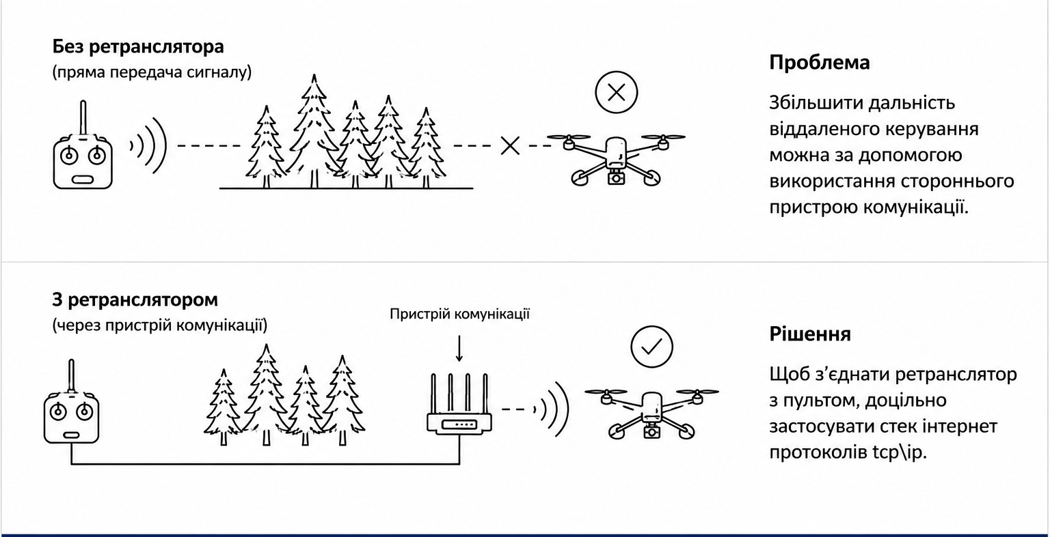
Аналіз предметної області
Слайд 4
Notes:
Радіосигнал має свої фізичні обмеження. Збільшити його проникність в певних випадках стає неможливим. Через це для збільшення дальності необхідно застосовувати певний пристрій, який буде передавати \ подовжувати сигнал керування пульта та з іншого боку, надсилати у відповідь відео на пристрій керування. А щоб пов’язати пристрій комунікації і пілота можна застосувати стек інтернет протоколів tcp/ip. Це дасть змогу розміщувати ретранслятор, там де є інтернет з’єднання, а в наш час це практично всюди, таким чином вийде умовно забезпечити керування з будь якої точки світу, обмеженням буде лише швидкість інтернет з’єднання.

Slide 5
Функціональні і нефункціональні вимоги
Функціональні вимоги:
Керування трьома режимами роботи «дрон», «пілот» і «тест пілот»;
Підтримка інтерфейсу командного рядка (CLI) для керування системою;
Захоплення, стиснення (JPEG) та відправка відео по UDP у режимі «Дрон»;
Прийом, декодування та відображення відео по UDP у режимі «Пілот»;
Зчитування та конвертація даних з підключеного джойстика у формат CRSF;
Формування пакетів керування та прийом телеметрії через UART (Serial порт);
Ініціалізація TCP-з'єднання для авторизації та обміну ідентифікаторами;
Маршрутизація даних (відео, команди, телеметрія) у реальному часі через UDP;
Візуалізація UI: відео, статуси 16 каналів, консоль та системні логи;
Нефункціональні вимоги
Надійність передачі;
Низька затримка 40-60мс;
Живучість з’єднання;
Безпека
Слайд 5

Slide 6




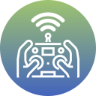


Технологічний стек
Слайд 6

Slide 7
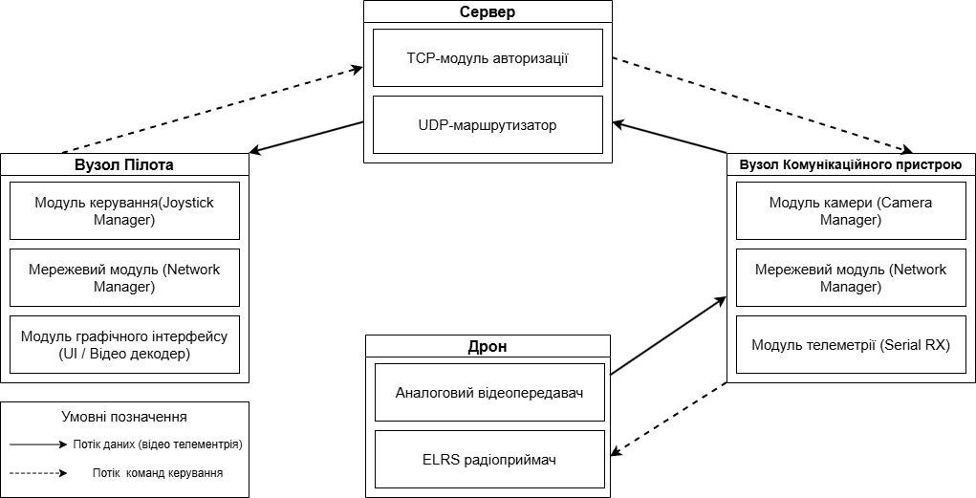
Модель системи віддаленого керування БПЛА типу fpv
Слайд 7
Notes:
Вузол Пілота
Модуль керування (Joystick Manager): Зчитує фізичні відхилення стіків пульта.
Мережевий модуль (Network Manager): Відповідає за збирання розрізаних чанків відео, відправку ACK-відповідей та команд керування.
Модуль графічного інтерфейсу (UI / Відео декодер): Декодує отриманий JPEG-кадр і малює вікно з телеметрією та логами.
Сервер
TCP-модуль авторизації: Приймає з'єднання, призначає унікальні ID та ролі (DRONE або PILOT).
UDP-маршрутизатор: Безперервний цикл (hot-path), який приймає пакет від одного вузла і миттєво пересилає його іншому.
Вузол Комунікаційного пристрою
Модуль камери (Camera Manager): Захоплення відео, оптимізація (Гаусс), кодування у Motion JPEG.
Мережевий модуль (Network Manager): Фрагментація кадру на MTU-безпечні чанки (1300 байт), відправка відео, аналіз RTT-затримки для зміни якості (Deadband).
Модуль телеметрії (Serial RX): Прийом UDP-команд керування, формування апаратних CRSF-пакетів та їх відправка через UART на польотний контролер.

Slide 8
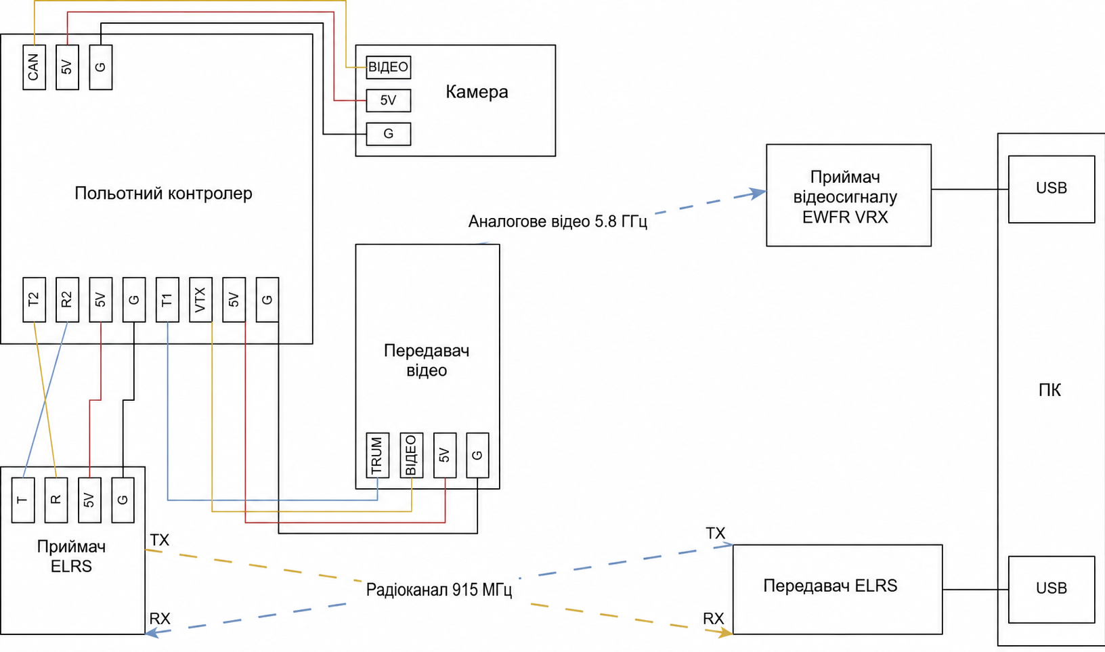
Фізична схема приймання\передачі телеметрії та відео
Пристрій комунікації
Слайд 8
Notes:
Наразі пристрій комунікації складається з двох електронних девайсів які під’єднані до комп’ютера, elrs приймача (beta fpv 915 nano rx), та efwr відеоприймача, який конвертує аналогове відео частоти 5.8 гігагерц на цифрове. В основному, для управління дроном використовують elrs передавач і це має сенс, тому що пілот повинен відправляти сигнали керування дрону, а дрон має їх приймати. Проте протокол ELRS підтримує двонаправленний зв’язок приймача з передавачем. Тобто приймач на дроні теж відправляє дані до передавача. Тому для здешевлення розробки системи, було прийнято рішення перепрошити дешевший приймач, щоб його можна було використовувати як передавач. Це вдалось зробити завдяки ExpressELRS Configurator.

Slide 9
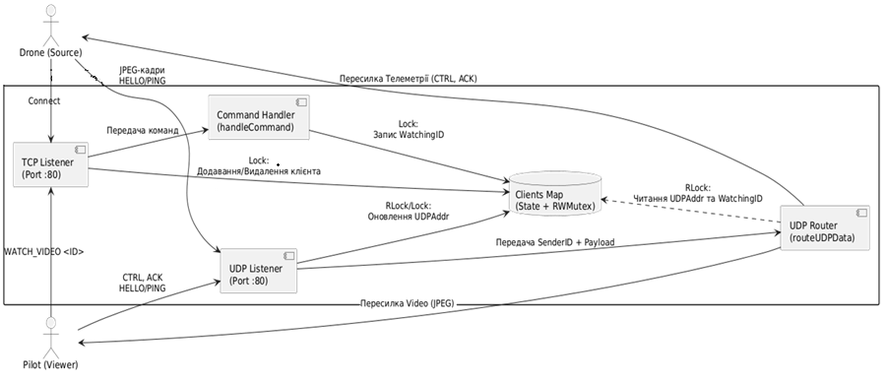
UML діаграма компонентів Серверної частини
Слайд 9
Notes:
Діаграма демонструє архітектуру транзитного сервера, який чітко розділяє ініціалізацію з'єднання та швидкісну передачу даних. Робота починається з TCP Listener, через який Пілот і Дрон підключаються до системи, при цьому Пілот надсилає команду на підключення до конкретного дрона (WATCH_VIDEO). Ця прив'язка записується до потокобезпечного центрального сховища Clients Map через Command Handler із використанням механізмів блокування (Lock) для уникнення конфліктів доступу до пам'яті.
Після успішної авторизації весь інтенсивний обмін даними переходить на UDP Listener. Цей модуль приймає важкі JPEG-кадри та пінги від дрона, а також команди керування (CTRL) та підтвердження (ACK) від пілота. Відразу після прийому сирі пакети передаються до модуля UDP Router. Маршрутизатор миттєво зчитує актуальні адреси отримувачів з Clients Map (через RLock) і виконує безперервну перехресну пересилку: відеопотік направляється пілоту, а команди керування та телеметрія відправляються назад на дрон.

Slide 10
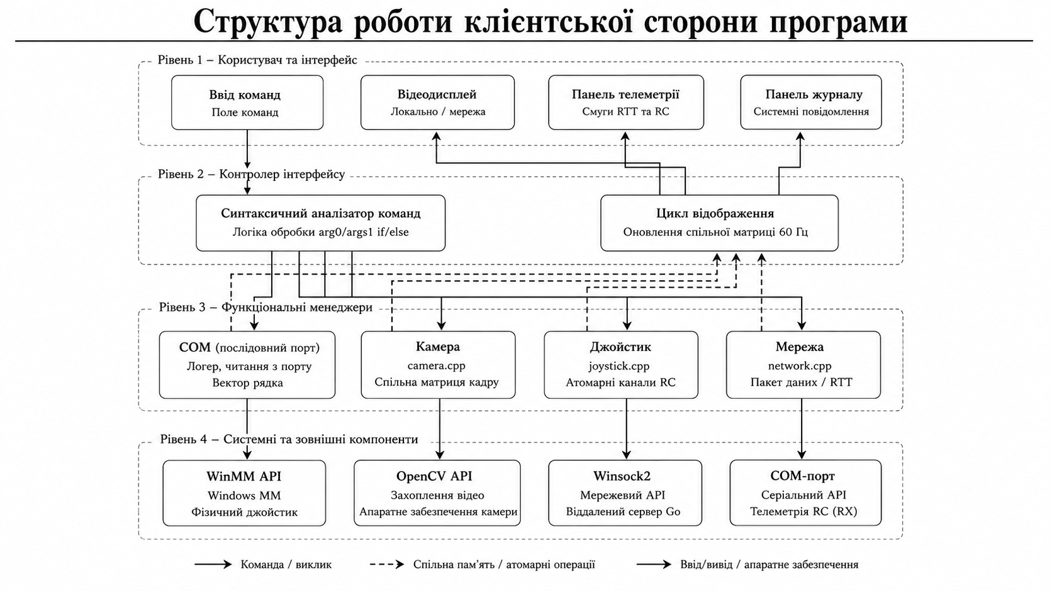
Алгоритм роботи клієнтської частини
Слайд 10
Notes:
Клієнтський інтерфейс було розроблено за допомогою C++. Вибір був зумовлений, необхідністю малої затримки в системах реального часу. Архітектура клієнтського програмного забезпечення побудована за модульним 4-рівневим принципом, що забезпечує чіткий розподіл відповідальності між візуальним інтерфейсом користувача та прихованими апаратними процесами. Завдяки такій ізоляції підсистем, ключові функціональні менеджери — мережа (Network), камера (Camera) та керування (Joystick) — виконуються у незалежних фонових потоках, що гарантує високу відмовостійкість усієї системи. Для того, щоб ці важкі фонові процеси не гальмували роботу графічного інтерфейсу, реалізовано механізм асинхронного обміну даними: менеджери передають інформацію до головного циклу рендерингу (який стабільно оновлюється з частотою 60 Гц) виключно через потокобезпечну атомарну shared-пам'ять. Зрештою, висока швидкість та безперебійна робота самих менеджерів досягається завдяки надійній низькорівневій інтеграції, де програма отримує прямий доступ до периферійних пристроїв і зовнішніх мереж через оптимізовані системні API, такі як Winsock2, WinMM та Serial COM-порти.

Slide 11
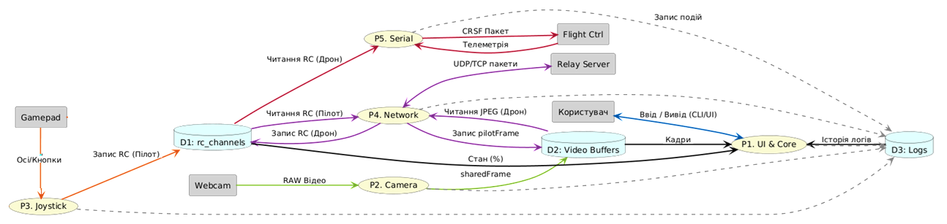
DFD діаграма потоків даних клієнтської частини
Слайд 11

Slide 12
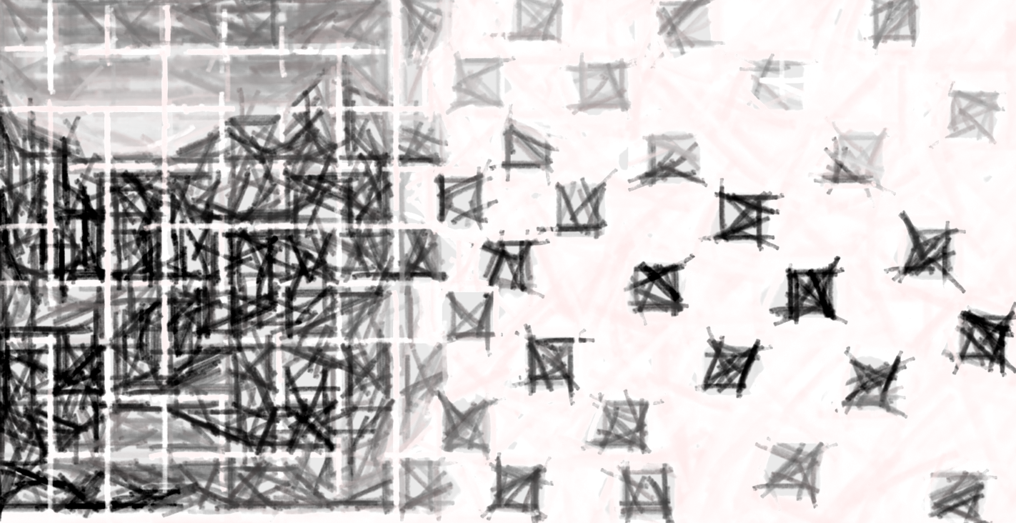
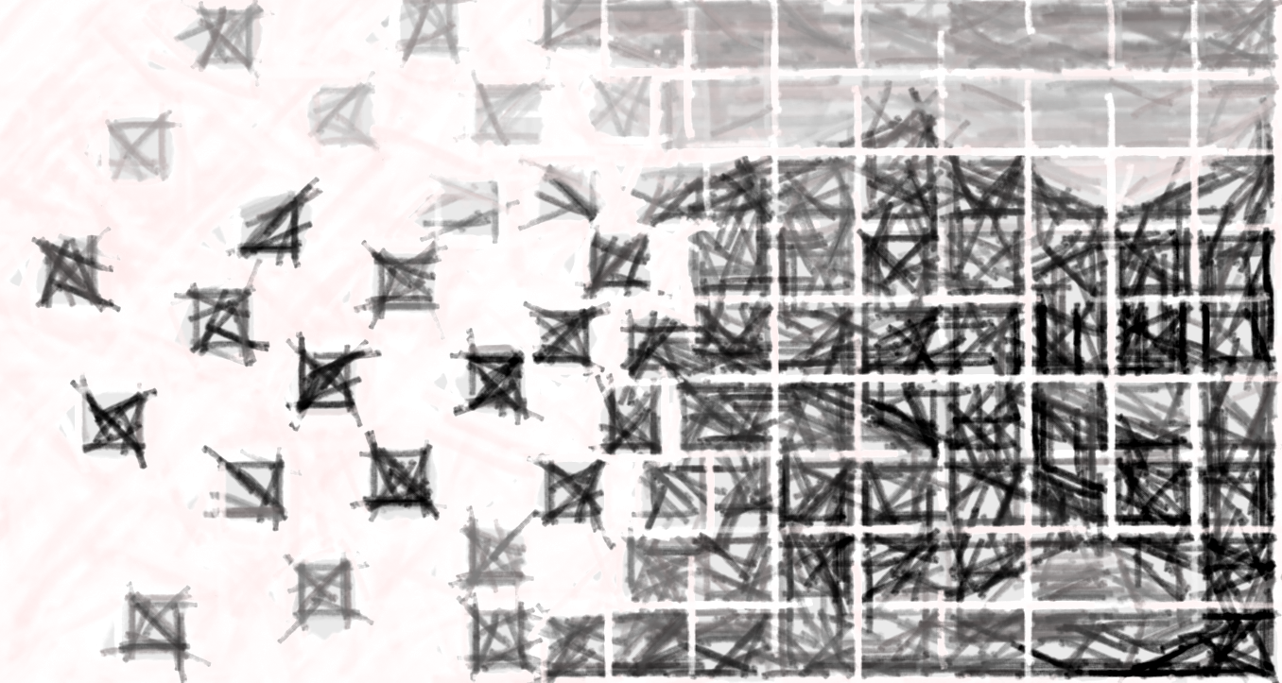
Життєвий цикл відео кадру
Захоплення та препроцесинг
Стиснення та фрагментація
Відправка на сервер
Ретрансляція
Асемблювання та підтвердження
Декодування та рендеринг
Слайд 12
Notes:
Захоплення та препроцесинг: Дрон отримує сирий кадр з камери, масштабує його до розміру 640x480 пікселів і застосовує фільтр розмиття (Gaussian Blur) для підвищення ефективності стиснення. Стиснення та фрагментація: Кадр стискається у формат JPEG із динамічним рівнем якості, який залежить від поточної затримки мережі (RTT), після чого розбивається на фрагменти (чанки) розміром до 1300 байт.
Відправка на сервер: До кожного фрагмента додається бінарний заголовок (ID дрона, номер кадру, індекс чанка), і пакети відправляються по UDP на Relay-сервер.
Ретрансляція: Сервер зчитує ID відправника із заголовка, знаходить у базі пілота, який підписаний на цей відеопотік, і пересилає йому отримані фрагменти.
Асемблювання та підтвердження: Мережевий потік пілота збирає розрізнені фрагменти за номером кадру в єдиний JPEG-масив і відправляє дрону сигнал підтвердження (ACK) для розрахунку затримки.
Декодування та рендеринг: Головний потік програми (UI) розпаковує зібраний JPEG-масив у матрицю пікселів та виводить готове зображення на екран.

Slide 13
Структура телеметричного кадру керування
Структура crsf рами
Sync byte – байт синхронізації, вказує адресата пакета
Frame Length – вказує розмір пакету без перших двох байтів
Type – ідентифікатор типу даних, від цього байту залежить зміст корисного навантаження
Payload – корисне навантаження, містить основну інформацію пакета
CRC – контрольна сума, запобіжник для перевірки цілісності
Слайд 13
Notes:
Програма взаємодіє з апаратурою через віртуальний COM-порт, який операційна система створює для фізичного побайтового обміну даними по протоколу UART. Швидкість цього обміну визначається бодрейтом (Baud Rate), і будь-яка невідповідність цього параметра з налаштуваннями польотного контролера призведе до неможливості розшифрувати сигнал. Для передачі команд керування протокол CRSF виділяє рівно 11 біт простору на кожен із 16 каналів. Оскільки 16 помножити на 11 дорівнює 176 біт, програма за допомогою побітових зсувів ідеально упаковує ці дані у 22 стандартні 8-бітні байти корисного навантаження. Сформовані пакети безперервно відправляються в порт кожні 20 мілісекунд (50 Гц), виконуючи роль апаратного "серцебиття" для мікроконтролера. Якщо цей потік перерветься, польотний контролер зафіксує втрату зв'язку та миттєво активує аварійний режим Failsafe. Паралельно на рівні мережі програма щосекунди надсилає UDP-пакети PING, що слугують мережевим "серцебиттям" для утримання відкритих портів маршрутизаторів (NAT keep-alive).

Slide 14
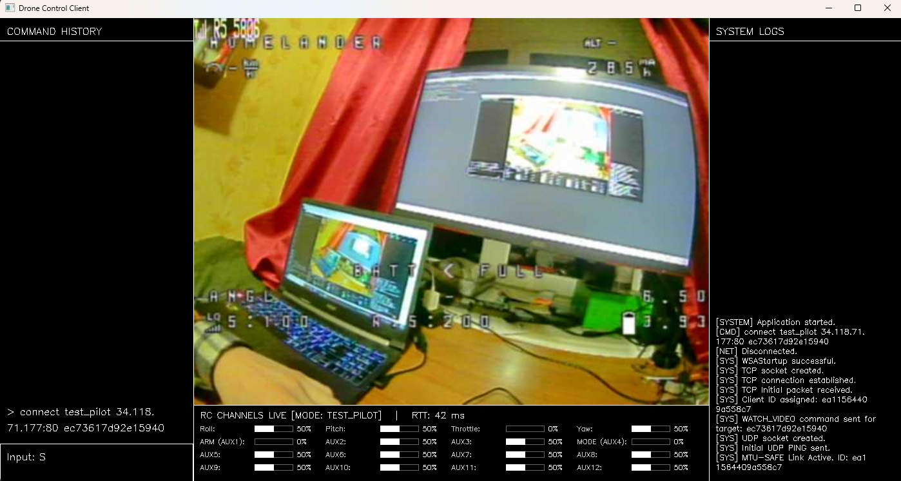
Інтерфейс користувача
Полотно для виводу відео
Поле для виводу логів
Поле вводу команд
Панель моніторингу каналів керування
Слайд 14

Slide 15
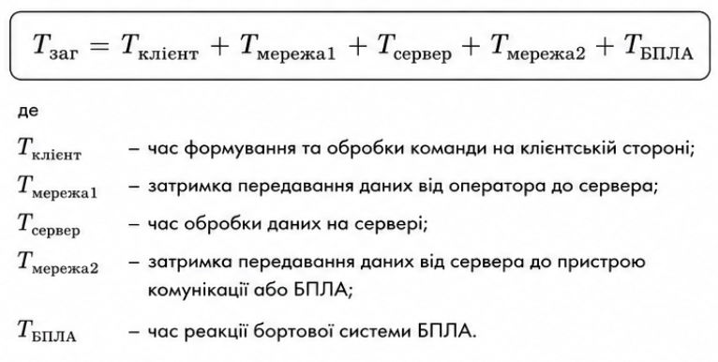
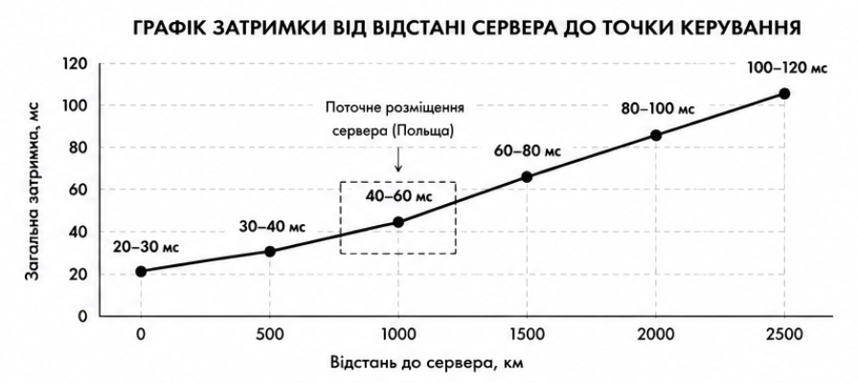
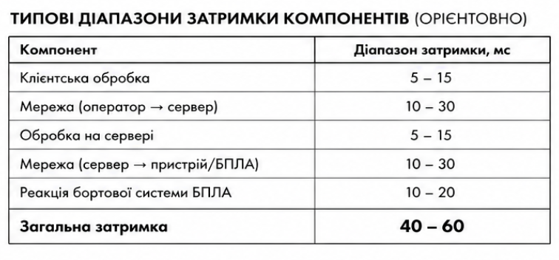
Аналіз результатів тестування
У результаті тестування програмного продукту встановлено середню затримку на рівні 40–60 мс, що є прийнятним показником для дистанційного пілотування БПЛА. Основними чинниками впливу є якість інтернет-з’єднання, віддаленість сервера, маршрутизація даних та швидкість обробки інформації на сервері.
Слайд 15

Slide 16
Висновки
В ході розробки дипломної роботи було досягнуто мету та виконано поставлені завдання:
Проведено аналіз предметної області;
Визначено функціональні та нефункціональні вимоги;
Створено структуру системи віддаленого керування БПЛА типу fpv;
Реалізовано схеми фізичного передавання даних між БПЛА та пристроєм комунікації;
Розроблено системи керування дроном. Серверна частина;
Розроблено ПЗ системи керування дроном. Клієнтська частина;
Описано етапи обробки відеокадру;
Сконструйовано телеметричний кадр сrsf протоколу для керування дроном;
Протестовано ПЗ та проведено аналіз результатів тестування
Слайд 16

